Slide 1
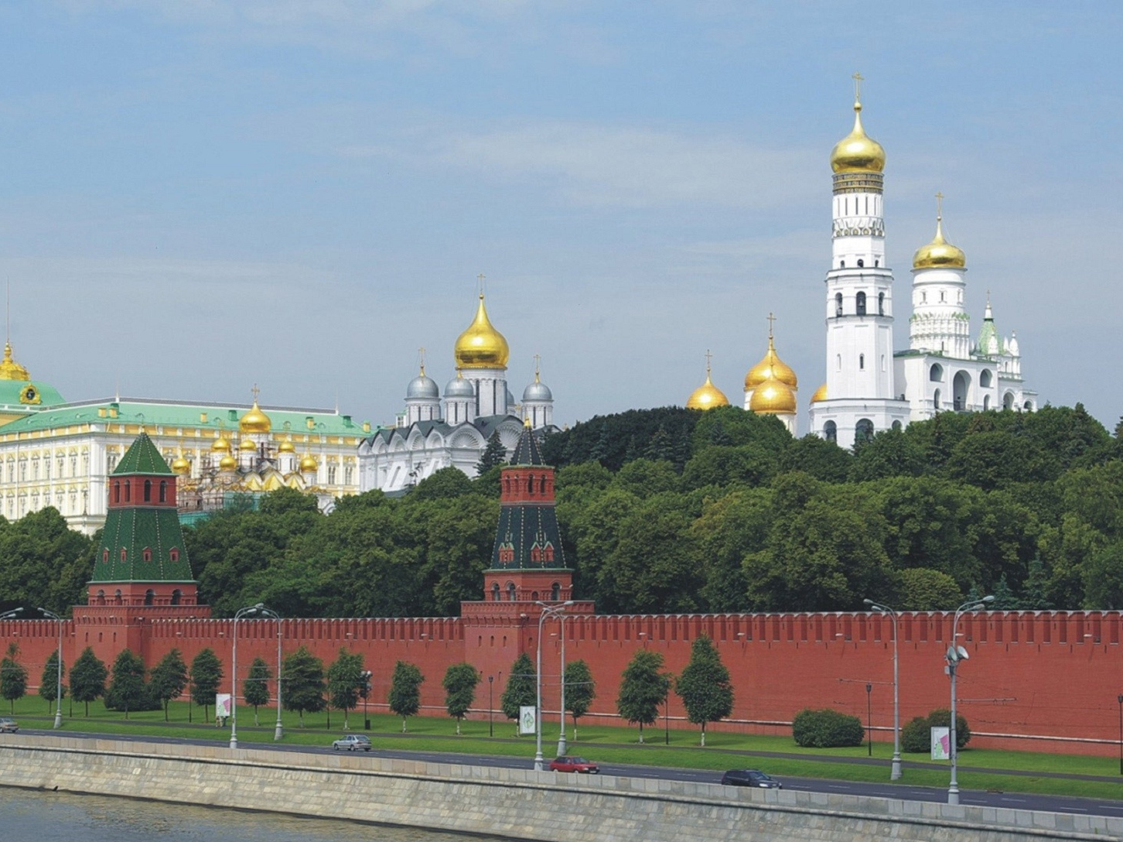
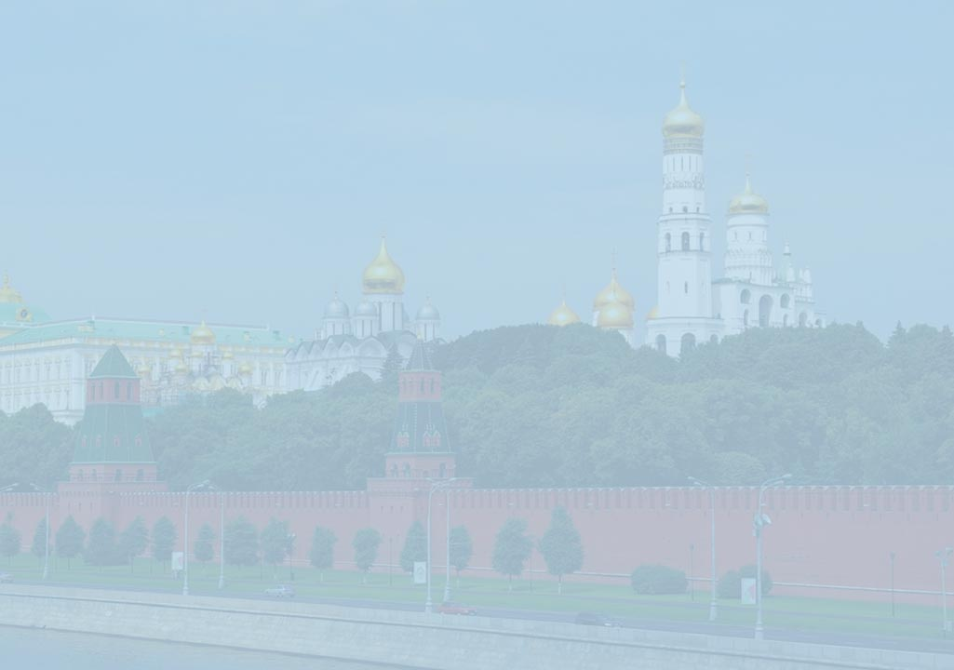
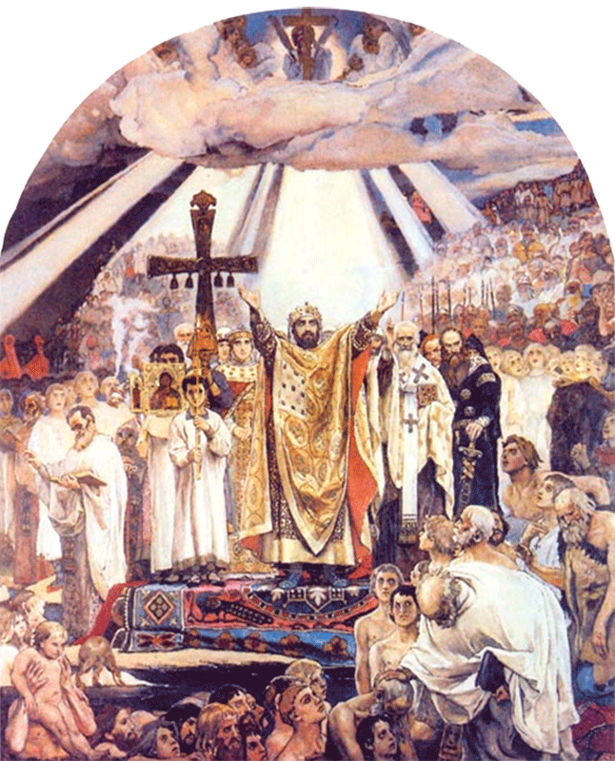
ПРАВОСЛАВНАЯ КУЛЬТУРА РОССИИ
ИСТОКИ ПРАВОСЛАВНОЙ КУЛЬТУРЫ РОССИИ

Slide 2
5. НАЧАЛО СЛАВЯНСКОЙ ПИСЬМЕННОСТИ

Slide 3
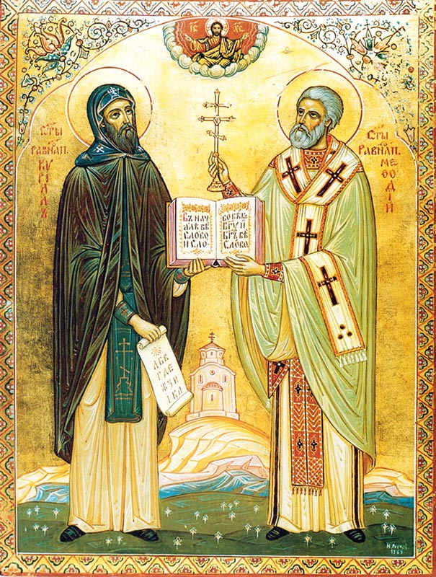
Святые равноапостольные Кирилл и Мефодий. Икона. 1969 г.

Slide 4
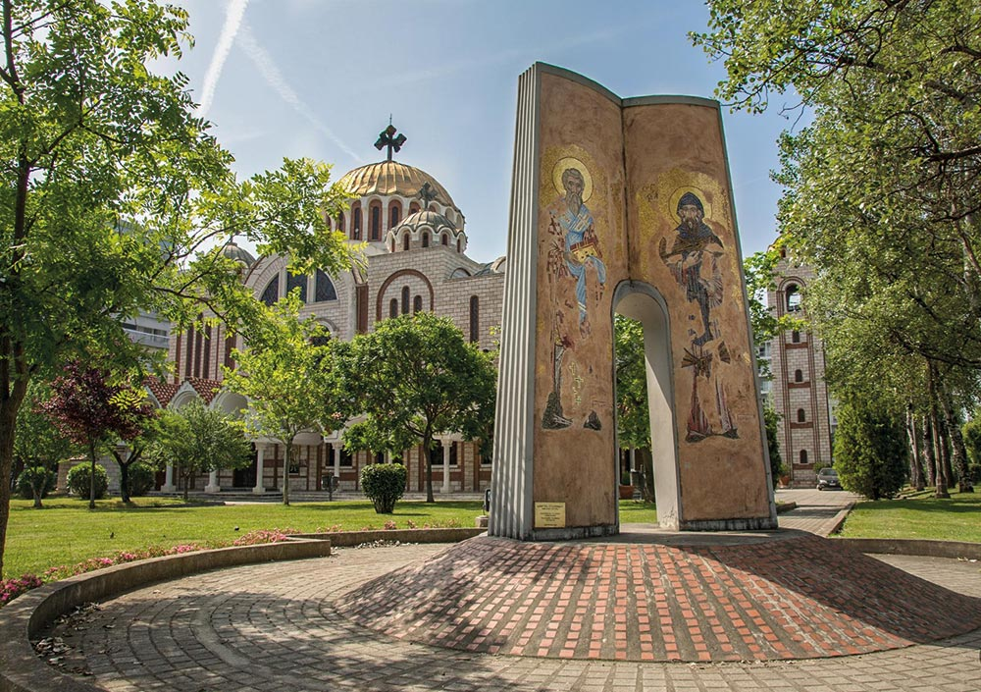
Храм и памятник святым Кириллу и Мефодию. Салоники. Греция

Slide 5
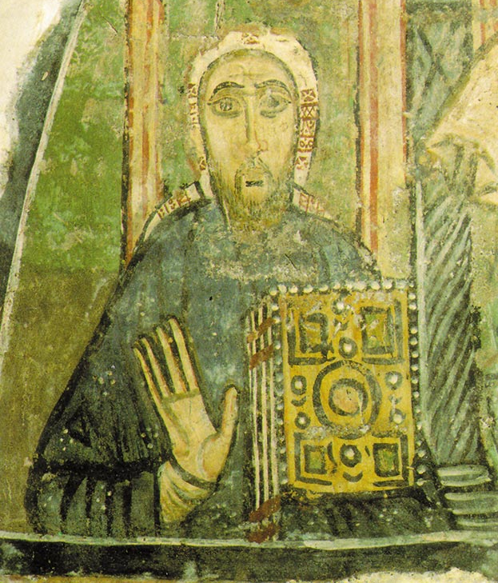
Святой Константин-Кирилл. Фреска. IX в.

Slide 6
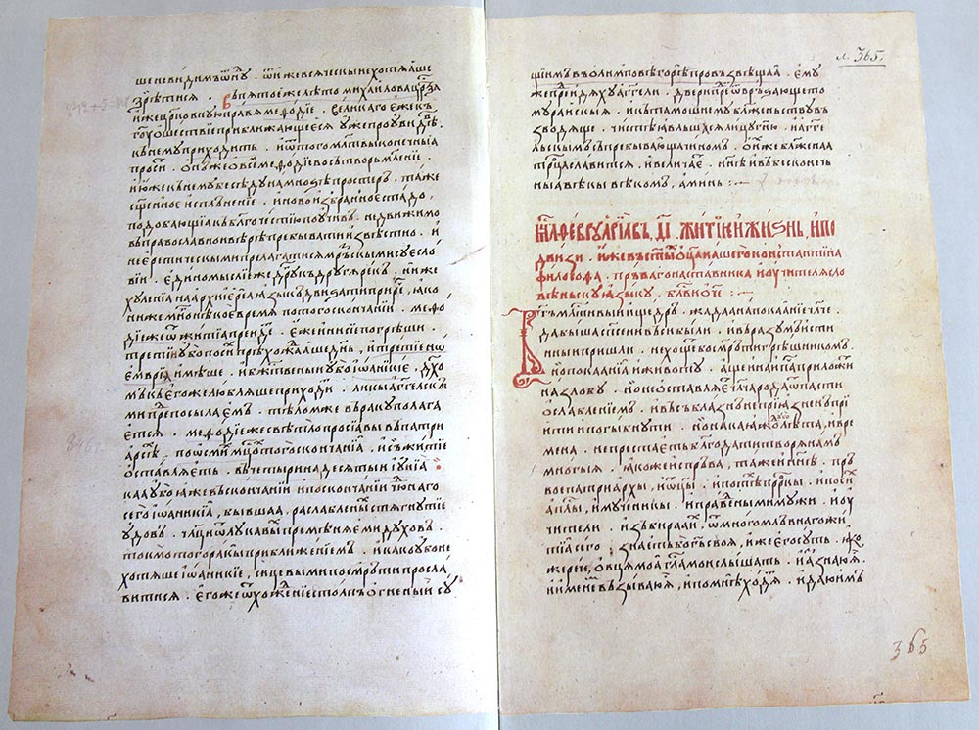
Пространное житие Константина-Кирилла Философа. Последняя четверть XV в. Российская государственная библиотека

Slide 7
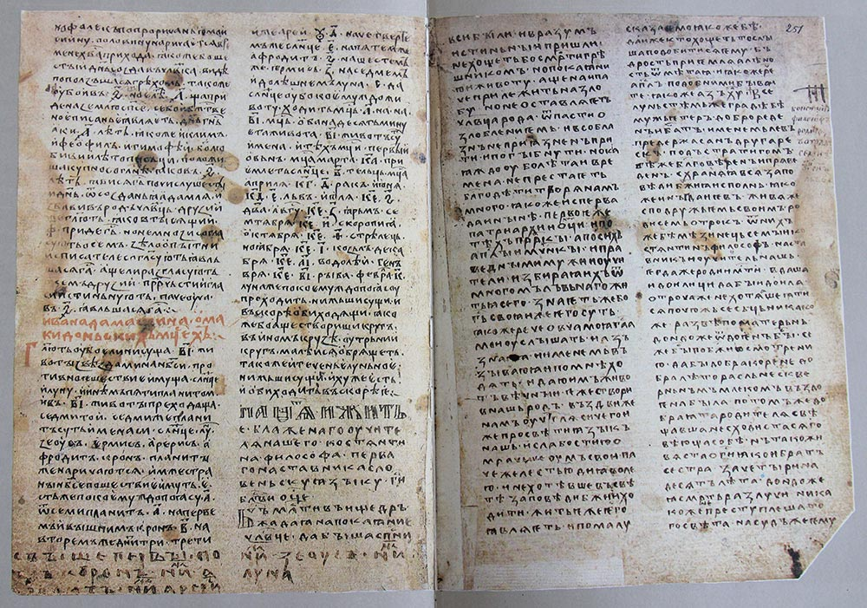
Пространное житие Константина-Кирилла Философа. Начало XV в. Государственный Исторический музей

Slide 8
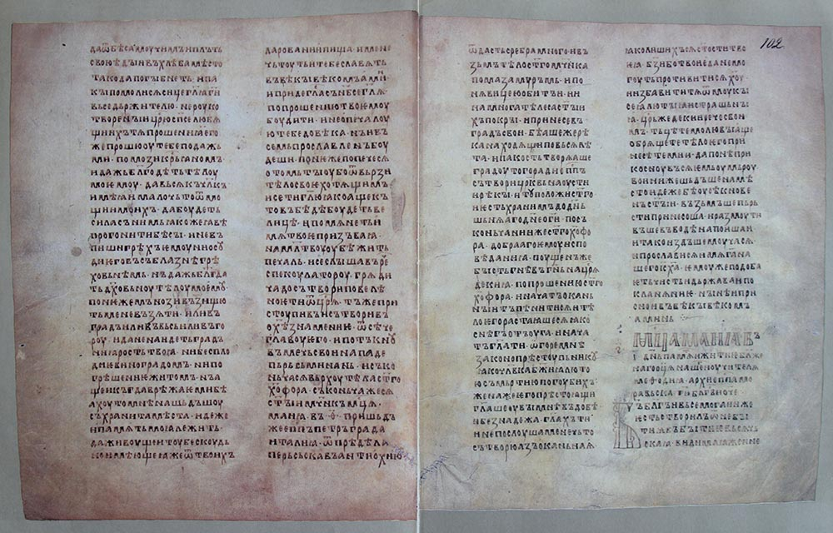
Пространное житие Мефодия. Середина XII в. Государственный Исторический музей

Slide 9
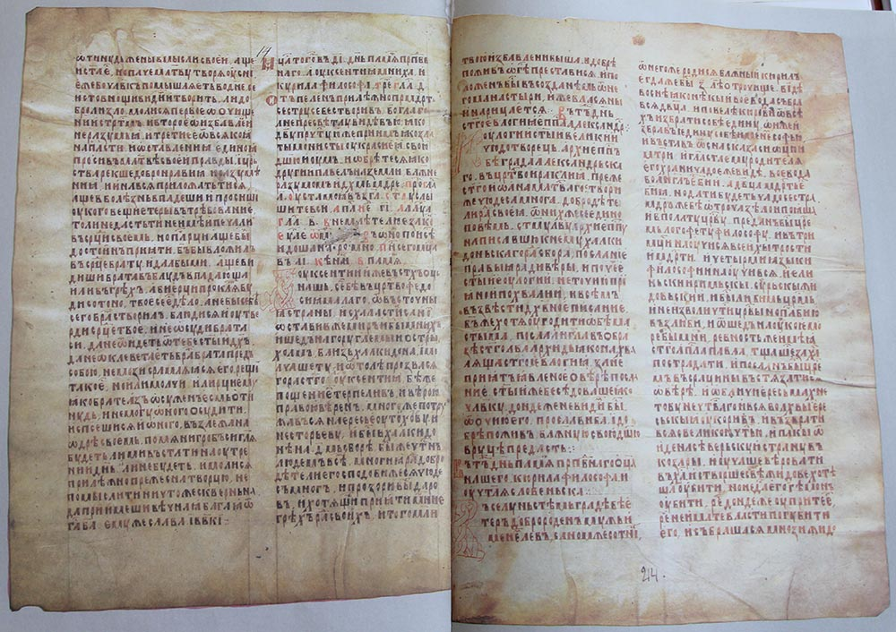
Краткое житие Кирилла. Конец XIV – начало XV в. Государственный Исторический музей

Slide 10
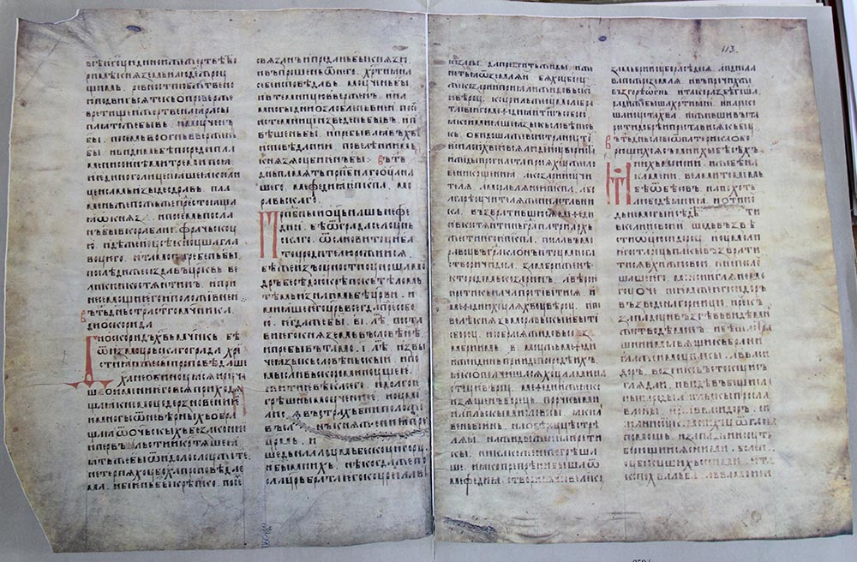
Краткое житие Мефодия. Начало XV в. Государственный Исторический музей

Slide 11
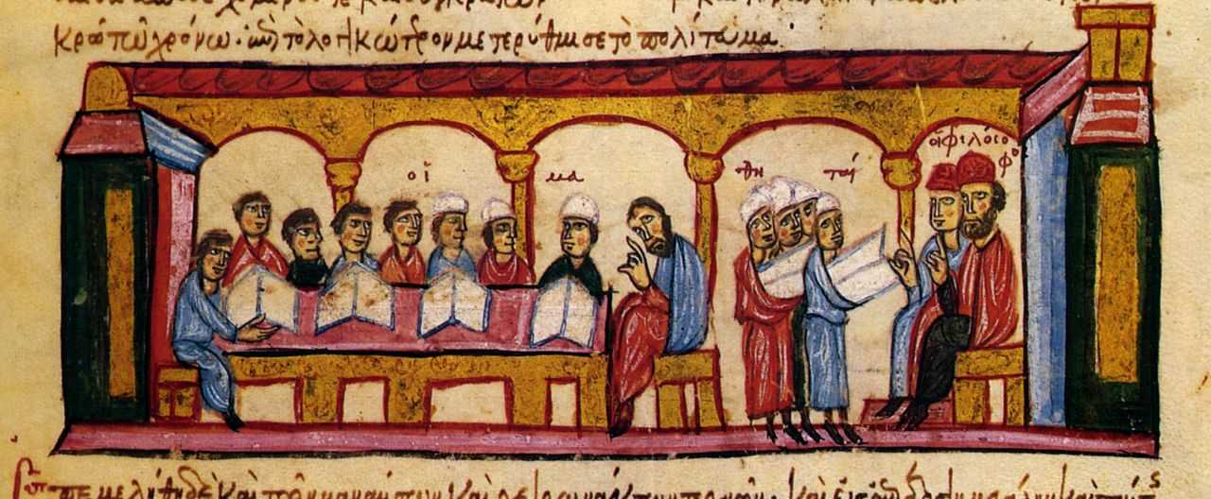
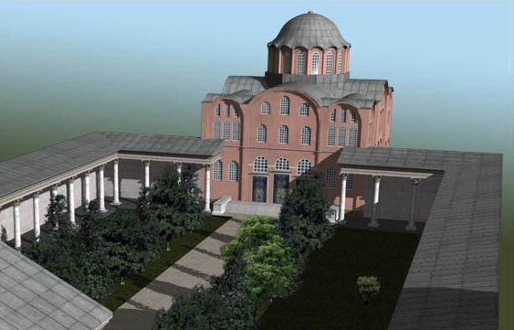
Философ и ученики. Византийская миниатюра
Магнаврский дворец.
Константинополь

Slide 12
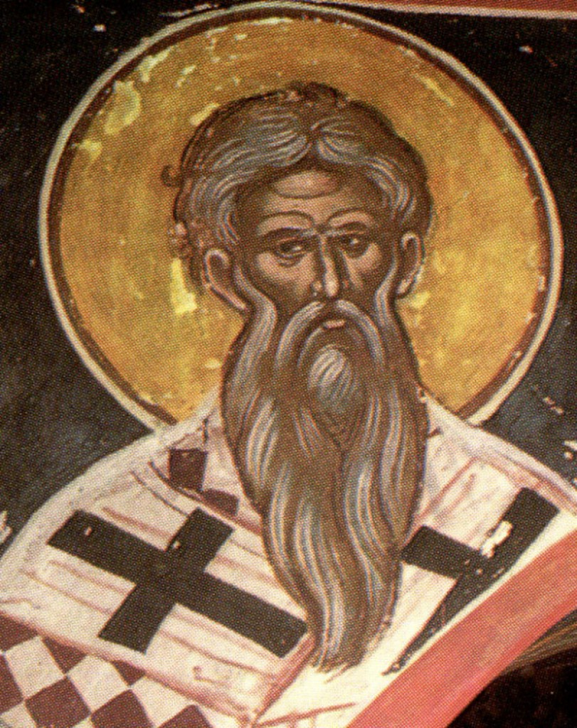
Святой Фотий Великий, Патриарх Константинопольский.
Фреска

Slide 13
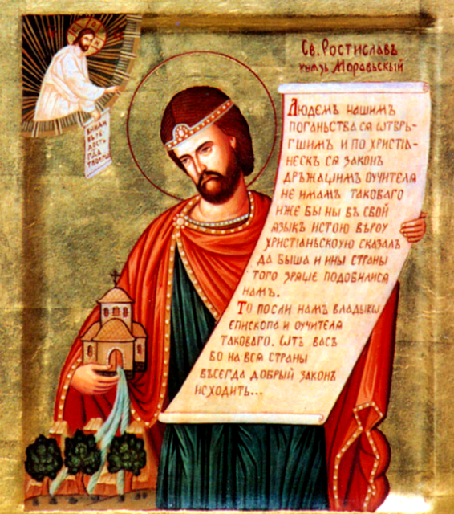
Святой Ростислав, князь Моравский
Икона

Slide 14
Византийский император Михаил III. Миниатюра из Хроники Иоанна Скилицы. Начало XIII в.

Slide 15
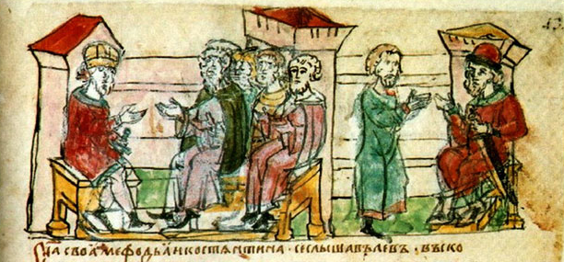
Император Михаил III отправляет Мефодия и Константина к славянам. Миниатюра Радзивиловской летописи. Конец XV в.

Slide 16
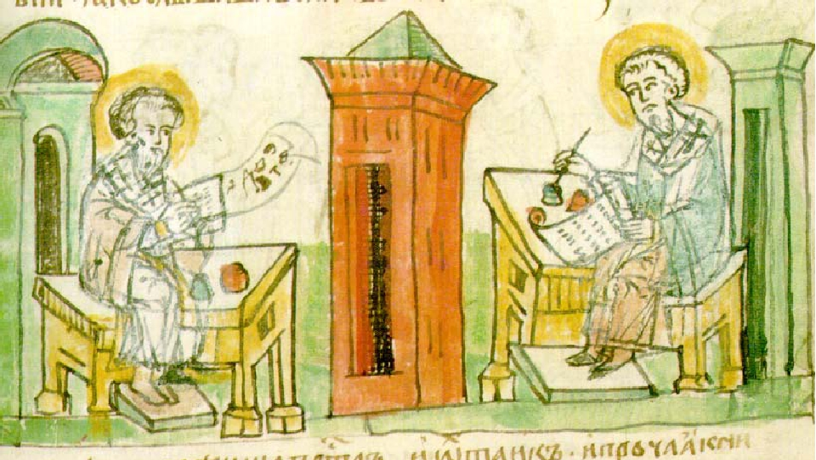
Святые Кирилл и Мефодий создают славянскую азбуку. Миниатюра Радзивиловской летописи. Конец XV в.

Slide 17
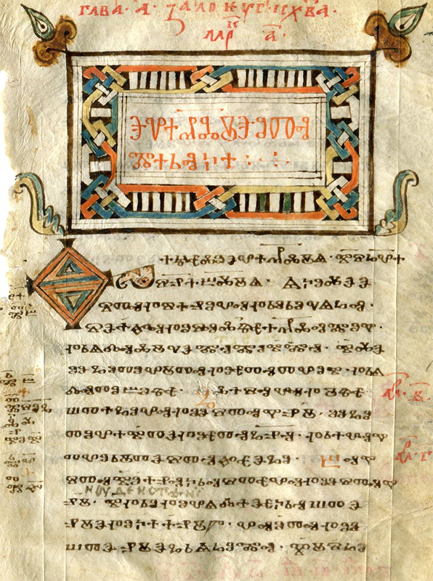
ОБРАЗЦЫ
КИРИЛЛИЦЫ
И ГЛАГОЛИЦЫ
Архангельское Евангелие 1092 г.
Зографское Евангелие Конец X в.

Slide 18
«Преподанная святым Кириллом славянская азбука способствовала не только развитию самобытной славянской культуры, но и являлась важным фактором развития молодых славянских наций, их возрождения и освобождения от духовной опеки, переходящей в гнет, иноземных соседей. То, что сделали святые Кирилл и Мефодий, послужило фундаментом, на котором построено прекрасное здание нынешней славянской культуры, занявшей свое почетное место в мировой культуре человечества.
Митрополит Никодим (Ротов). Из речи «Апостолам равные», сказанной к 1100-летию кончины святого Кирилла

Slide 19
«В отличие от других практиковавшихся в ту эпоху способов записи славянской речи славянское письмо Константина-Кирилла представляло собой особую законченную систему, созданную с тщательным учетом специфических особенностей славянского языка. <...> Переводы произведений, в которых Константин и Мефодий пытались найти для всех особенностей данных памятников адекватное выражение, означали не просто возникновение литературного языка средневековых славян, но его сложение уже сразу в тех зрелых, развитых формах, которые вырабатывались в греческом тексте оригиналов как результат многовекового литературного развития».
Флоря Б.Н. Сказания о начале славянской письменности и современная им эпоха

Slide 20
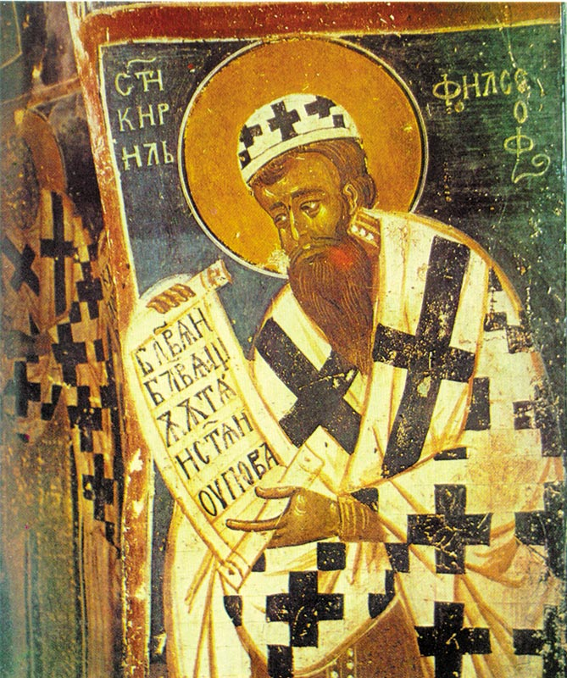
Святой Кирилл Философ.
Болгарская фреска

Slide 21
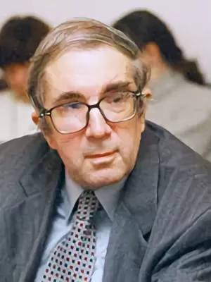
«Переводить византийский текст на русский язык — благодарный и радостный труд, потому что современному переводчику энергично помогают его древние предшественники; историческая судьба русского языка раскрыла его навстречу специфическим для Византии возможностям сцеплять и сплетать слова.
Академик С.С.Аверинцев

Slide 22
По-английски или по-французски этот же текст можно только пересказывать, безоглядно жертвуя его словесной тканью, и даже немецкому переводу дано приблизиться к подлинному складу эллинского витийства лишь на почтительное расстояние. Воплощенная в языке традиция русской культуры связана с
Академик С.С.Аверинцев
византийским наследием очень цепкой,
очень реальной и конкретной связью. Не следует забывать об этом».

Slide 23
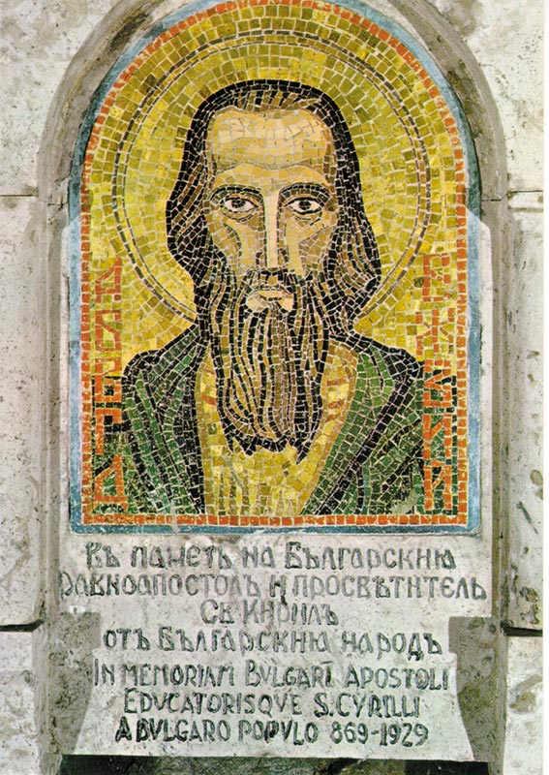
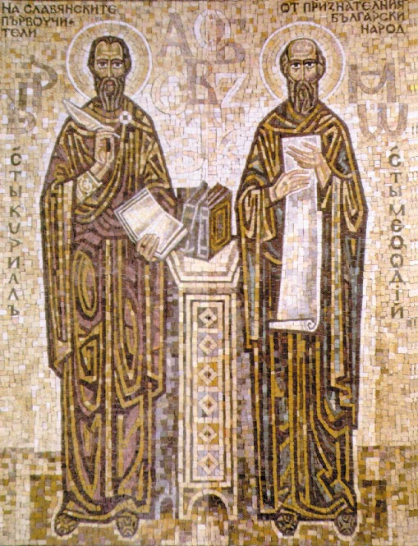
Памятные мозаики Кириллу и Мефодию от болгарского народа

Slide 24
Памятник Кириллу и Мефодию перед входом в Народную библиотеку, названную в их честь. София. Болгария

Slide 25
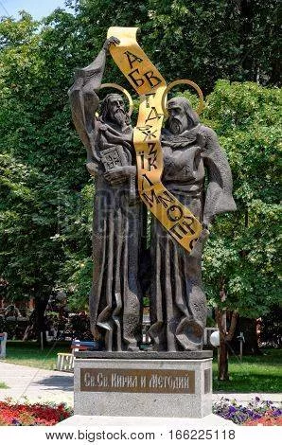
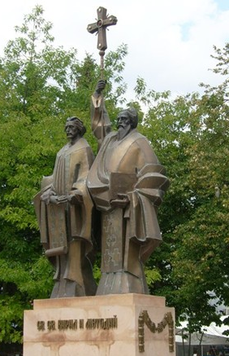
Памятник Кириллу и Мефодию. Пазарджик, Болгария
Памятник Кириллу и Мефодию. Добрич, Болгария

Slide 26
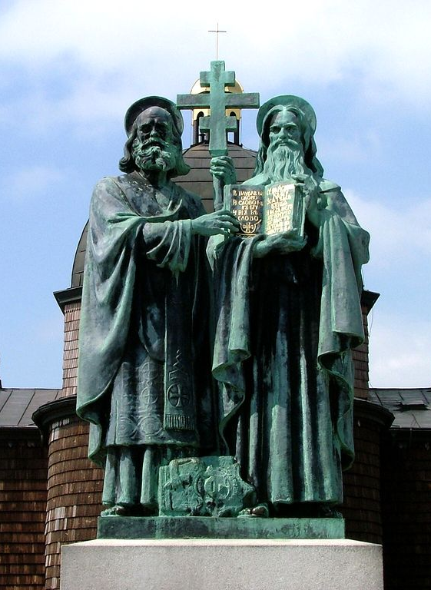
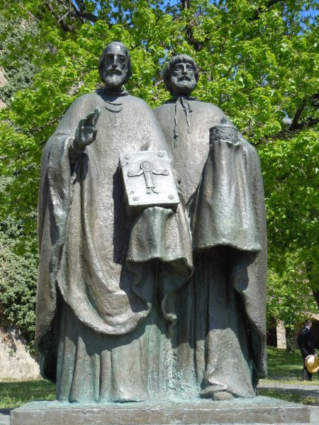
Памятник Кириллу и Мефодию. Гора Радгошть, Болгария
Памятник Кириллу и Мефодию. Нитранский град, Словения

Slide 27
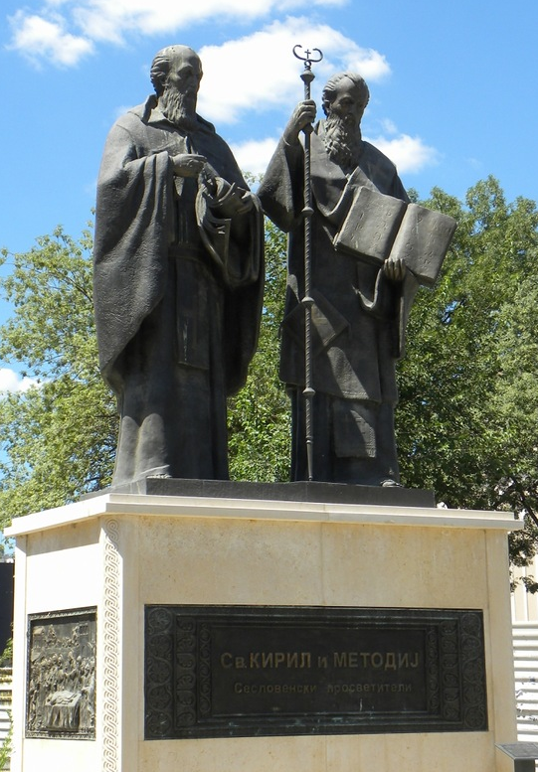
Памятник Кириллу и Мефодию. Скопье, Македония
Памятник Кириллу и Мефодию. Охрид, Македония

Slide 28
Памятник Кириллу и Мефодию. Киев, Украина
Памятник Кириллу и Мефодию. Мукачево, Украина

Slide 29
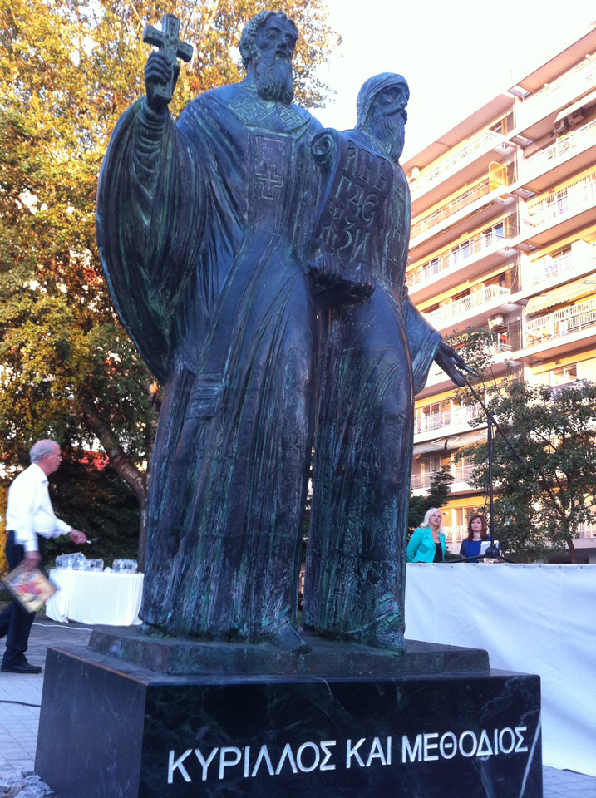
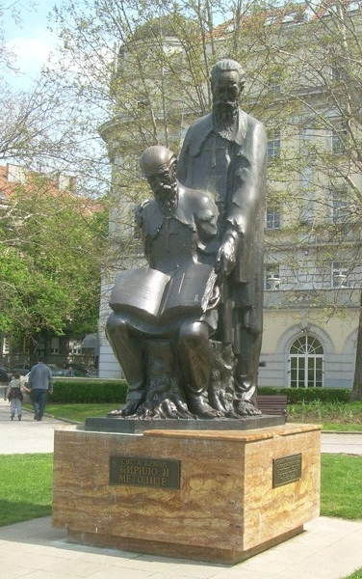
Памятник Кириллу и Мефодию. Салоники, Греция
Памятник Кириллу и Мефодию. Белград, Сербия

Slide 30
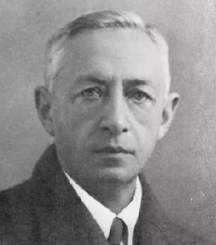
Слово
Молчат гробницы, мумии и кости,—
Лишь слову жизнь дана:
Из древней тьмы, на мировом погосте
Звучат лишь Письмена.
И нет у нас иного достоянья!
Умейте же беречь
Хоть в меру сил, в дни злобы и страданья,
Наш дар бессмертный — речь.
И. А. Бунин

